Slide 1
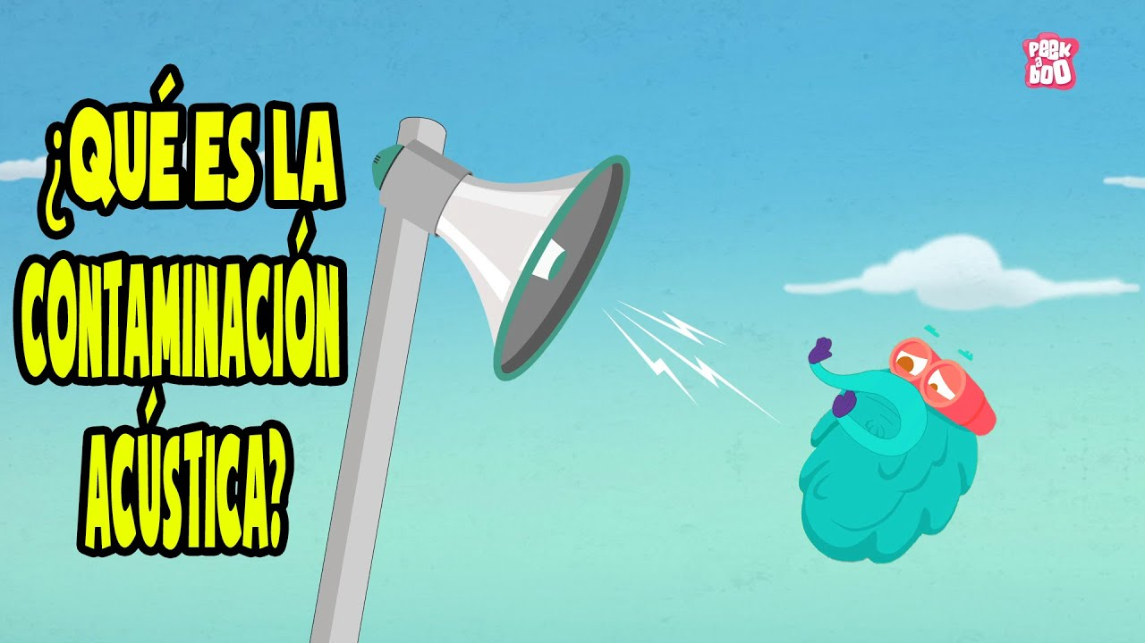

Slide 2
“La contaminación acústica" significa un cambio grande y feo de los sonidos que oímos, lo que hace que nos molesten los oídos, la cabeza, nos estresemos e incluso que nos sobresaltemos o asustemos.

Slide 3
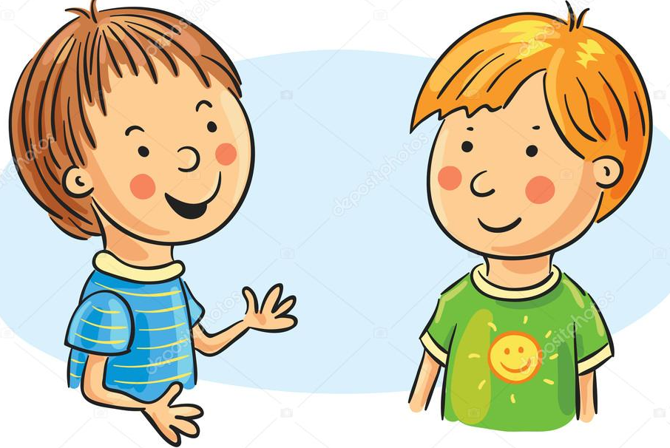
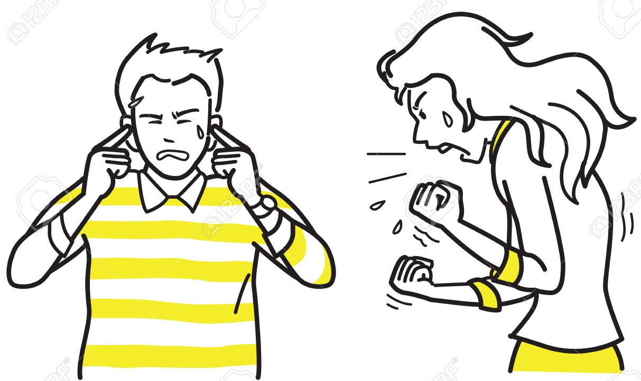
¿Esta bien platicar con un tono de voz normal o esta bien gritar cuando hablas con otra persona?

Slide 4
Eres un pequeño muy inteligente, ¡Sigue así!
Siguiente

Slide 5
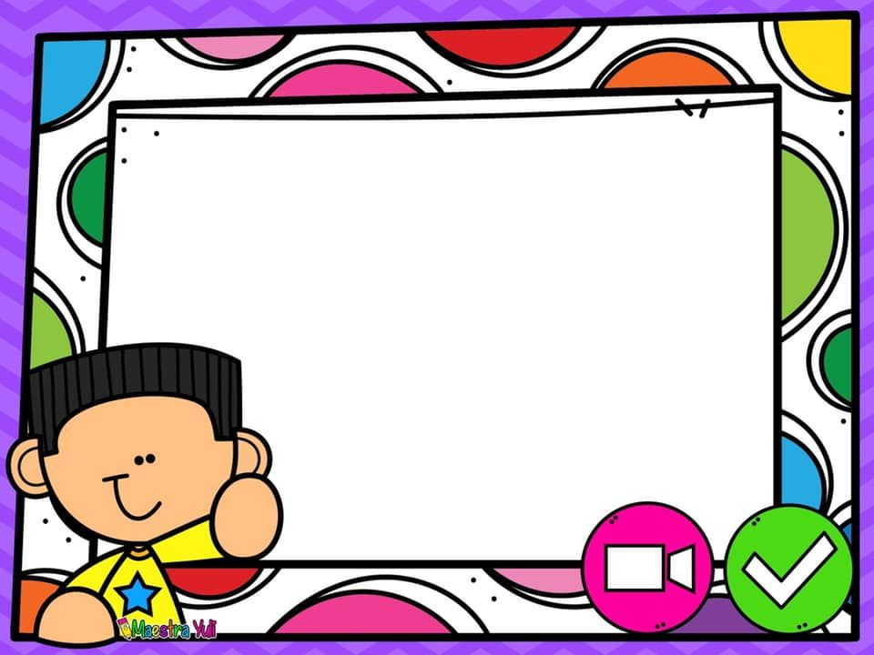
Volver
Ups!!! Nos equivocamos, pero no te preocupes a todos nos pasa ☺
¡Vamos, sigue intentando! No te rindas,
¡¡¡Eres muy listo!!!

Slide 6
¿Esta bien escuchar música en los audífonos con volumen alto o volumen bajo?

Slide 7
Eres un pequeño muy inteligente, ¡Sigue así!
Siguiente

Slide 8
Volver
Ups!!! Nos equivocamos, pero no te preocupes a todos nos pasa ☺
¡Vamos, sigue intentando! No te rindas,
¡¡¡Eres muy listo!!!

Slide 9
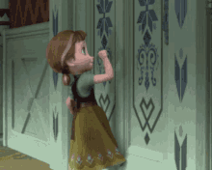
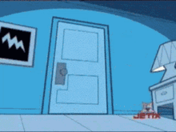
¿Esta bien tocar la puerta despacio o golpearla y derribarla?

Slide 10
Eres un pequeño muy inteligente, ¡Sigue así!
Siguiente

Slide 11
Volver
Ups!!! Nos equivocamos, pero no te preocupes a todos nos pasa ☺
¡Vamos, sigue intentando! No te rindas,
¡¡¡Eres muy listo!!!

Slide 12
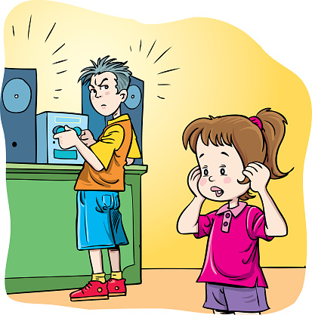
¿Esta bien bailar lento con música baja o poner música a volumen super alto?

Slide 13
Eres un pequeño muy inteligente, ¡Sigue así!
Finalizar

Slide 14
Volver
Ups!!! Nos equivocamos, pero no te preocupes a todos nos pasa ☺
¡Vamos, sigue intentando! No te rindas,
¡¡¡Eres muy listo!!!

Slide 15
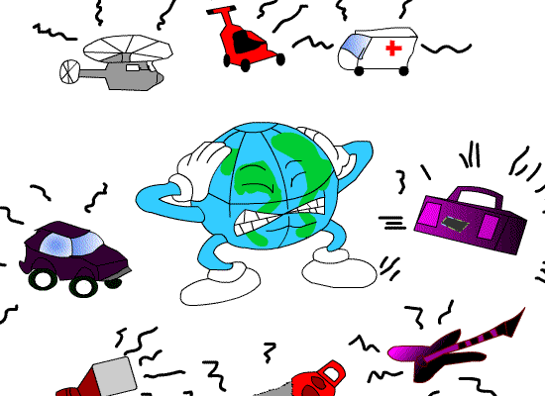

Slide 16
Recuerda que no debemos elevar mucho el sonido de nuestra voz, el volumen de la música, ni mucho menos aventar cosas porque esto ocasiona que nuestro planeta se dañe y se ponga triste, recuerda siempre modular cualquier sonido para vivir en un ambiente tranquilo.

Slide 17
Vamos a igualar la colección

Slide 18
3
¿Cuántos patitos nos faltan del lado derecho para igualar el izquierdo?
4

Slide 19
2
¿Cuántas pelotas nos sobran en el lado izquierdo para igualar el derecho?
4

Slide 20
1
¿Cuántas bocinas nos falta del lado izquierdo para igualar el lado derecho?
5

Slide 21
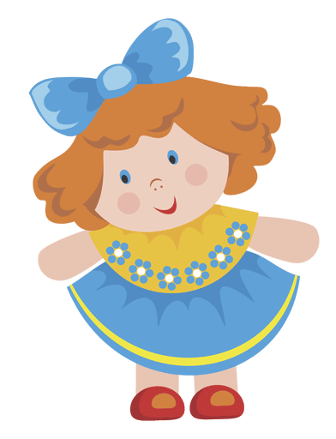
¿Cuántas muñecas debemos quitar del lado derecho para igualar el lado izquierdo?
5
7

Slide 22
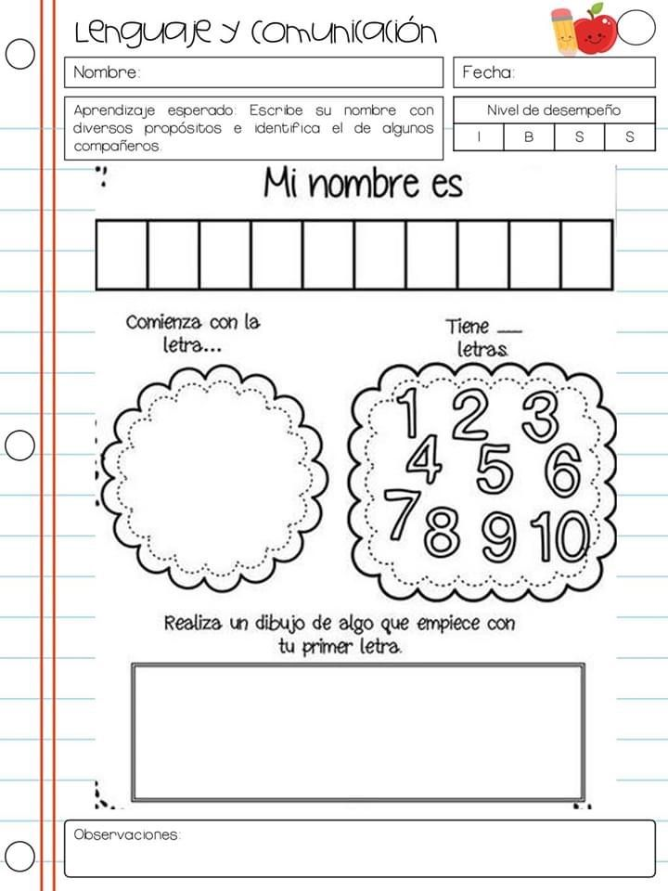
Hoja de trabajo

Slide 23
Videos con los que se trabajara para reforzar el aprendizaje.
https://www.youtube.com/watch?v=04oxwkyIf-c
https://www.youtube.com/watch?v=3IkqspehhPc
https://www.youtube.com/watch?v=LtLbhQnMA2g

